Slide 1

钟实
IDE开发基础及整体架构

Slide 2
IDE是什么?
集成开发环境（IDE，Integrated Development Environment ）是用于提供程序开发环境的应用程序，一般包括代码编辑器、编译器、调试器和图形用户界面工具。集成了代码编写功能、分析功能、编译功能、调试功能等一体化的开发软件服务套。所有具备这一特性的软件或者软件套（组）都可以叫集成开发环境。如:Eclipse,Visual Studio系列，C++ Builder、Delphi系列等。该程序可以独立运行，也可以和其它程序并用

Slide 3
Eclipse 简介

Slide 4
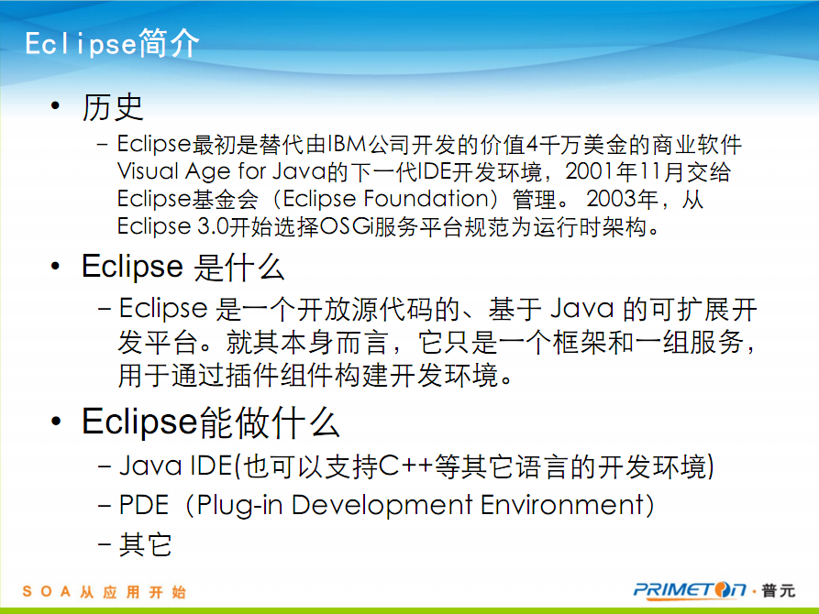

Slide 5
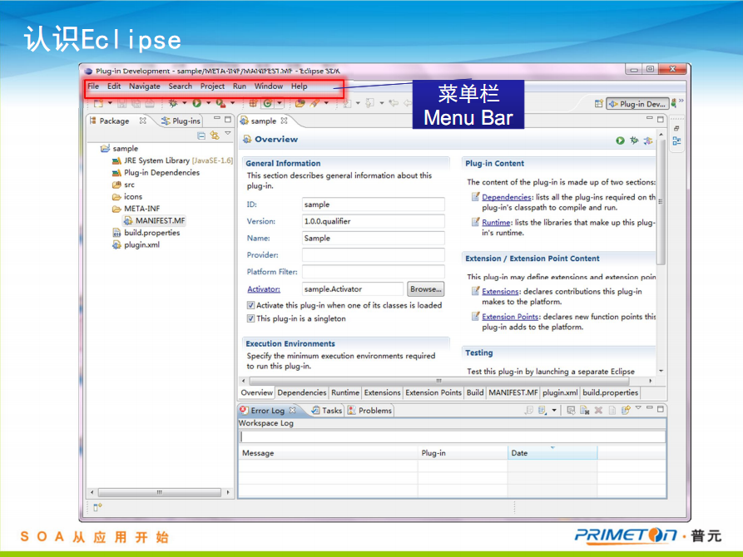

Slide 6
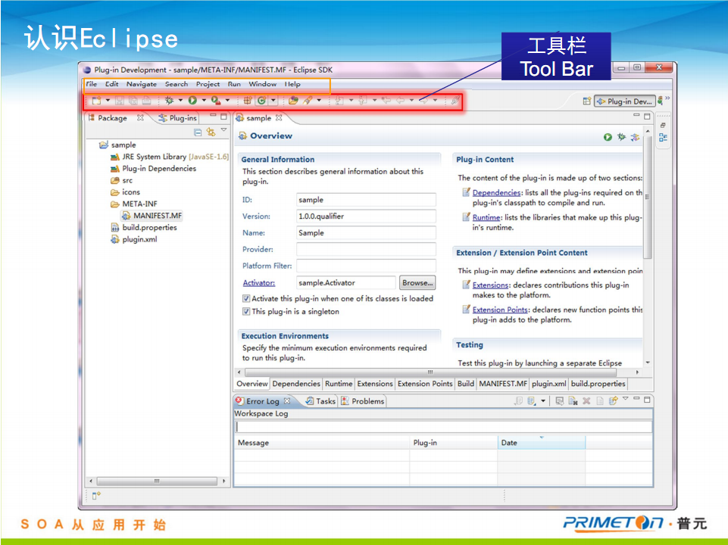

Slide 7
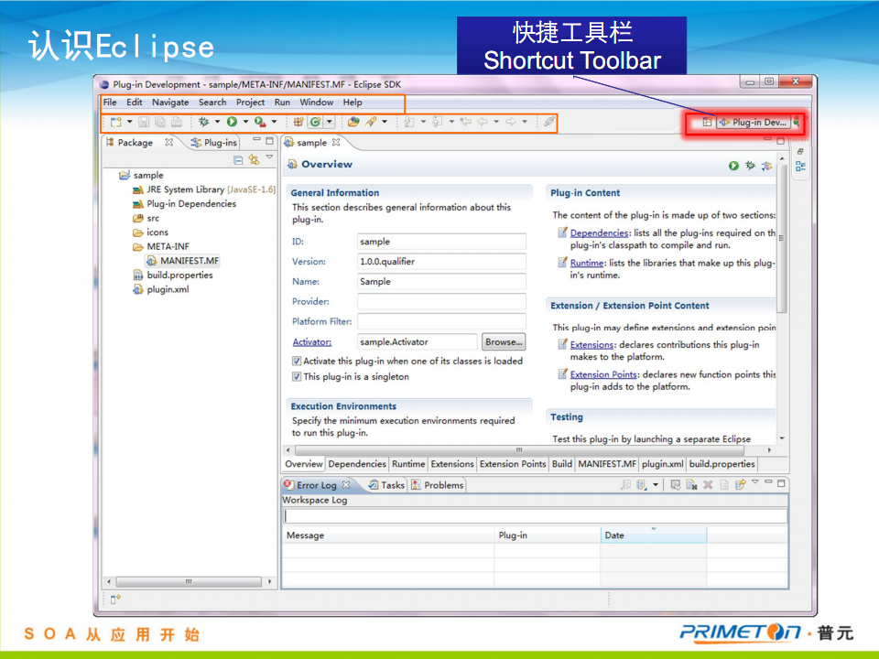

Slide 8
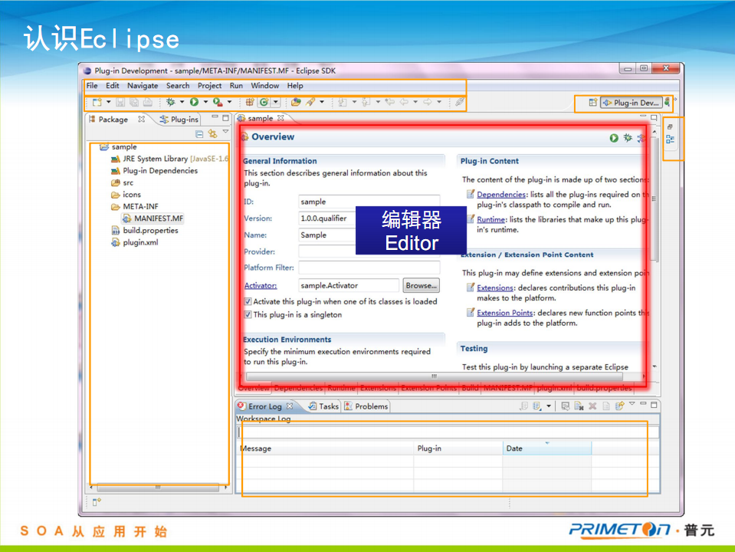

Slide 9
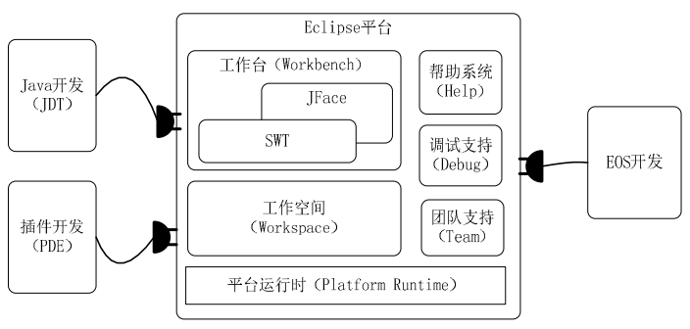
eclipse平台体系结构
eclipse平台体系

Slide 10
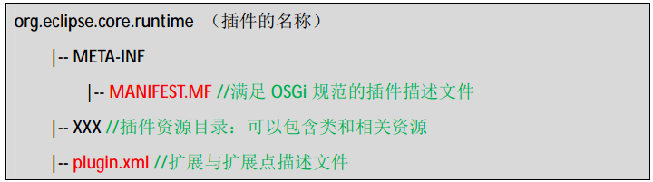
eclipse插件结构
插件结构

Slide 11
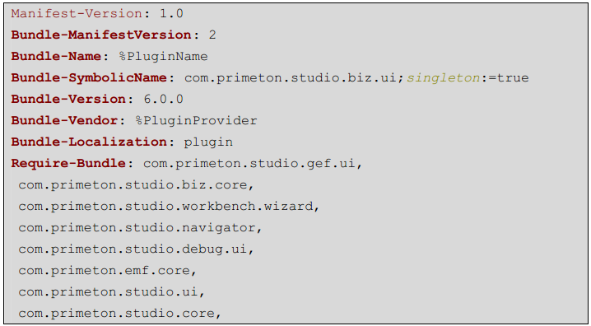
eclipse插件结构
Manifest文件内容

Slide 12
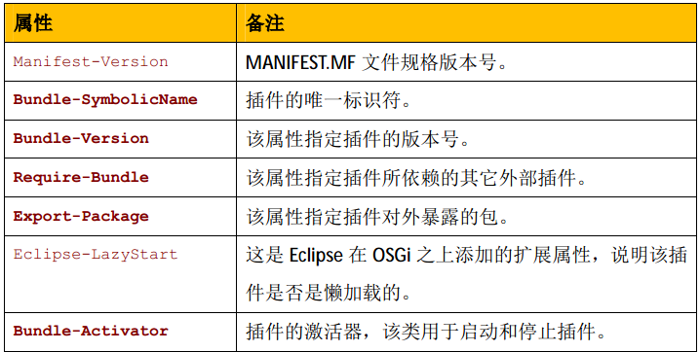
eclispe插件结构
Manifest文件中有属性

Slide 13
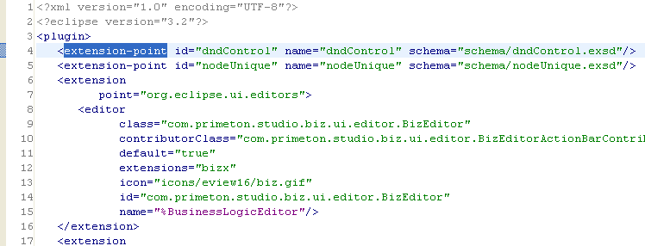
eclispe扩展机制
扩展点--Extension Point
扩展--Extension
扩展注册表--Extension Registry

Slide 14
简单的插件开发
开发一个简单的插件

Slide 15
Eclipse平台
Eclipse平台主要包括Eclipse基础平台 以及在基础平台之上的由Eclipse组织提供的JDT、WTP、EMF、GEF等重要模块组成.
Eclipse基础平台主要提供了基于OSGi规范实现的插件机制，以及工作台UI、工作空间资源管理等核心功能.

Slide 16
JDT
JDT 是Java 开发工具集， EOS 项目本质上是一个Java 项目， 因此我们利用JDT来管理和维护我们的Java 资源，包括：Java 源文件编辑、编译、重构等。

Slide 17
WTP
WTP（Web Tools Platform） ，Web 应用工具平台，是用来开发Web 应用的插件集。
Studio 中的 JSP/HTML 编辑器、数据库资源管理器以及数据集编辑器所用到的数据库操作相关的功能，就是基于WTP插件集进行扩展开发而形成的。

Slide 18
EMF
EMF（Eclipse Modeling Framework）插件集提供了一套强大的代码生成机制，依据模型描述文件（如：XML Schema、带Annotation 的Java 接口等） ，EMF可以为模型生成健壮的、设计良好的 Java 代码，同时，它所生成的 Java 代码具备天然的事件通知机制，非常适合作为工具（如：各种资源编辑器）的底层模型。Studio中的各种编辑器的底层模型就是通过 EMF 生成的，这大大简化了模型的开发工作。

Slide 19
GEF
GEF（Graphical Editing Framework） ，图形编辑框架。该框架封装了一套图形编辑相关的 API，通过它可以很容易的实现可视化图形编辑器。GEF 插件集主要包含了两个部分：Draw2D 和 GEF；其中 Draw2D 封装了一套二维图形绘制框架，而GEF 则在Draw2D 的基础上提供了一套图形编辑（交互）框架，在用户操作与用图形之间建立起了沟通的桥梁。Studio 中的各种可视化编辑器，如：页面流编辑器、逻辑流编辑器、构件装配等，都是基于GEF 实现的。

Slide 20
LTK
LTK（Languages ToolKit） ，是一套独立于特定语言的语言基础框架，Eclipse 中各种开发语言（如：Java、C/C++）所提供的重构功能都是基于该框架进行开发的。Studio 中所提供的重构功能也是基础该框架进行开发的。

Slide 21
小结
Eclipse是什么?
什么是Eclipse插件?
Eclipse常用插件有哪些?

Slide 22
EOS Studio介绍

Slide 23
studio概览
总体架构
编辑器模块
通用功能
功能向导
模版管理
页面流编辑器
逻辑流编辑器
数据集编辑器
前
端
编
辑
器
行
为
编
辑
器
资源管理器
组件库视图
编译
重构
索引
导入导出
调试与部署
团队开发
GEF框架
Form
编辑器模型
基础框架
资源访问API
模型框架
元模型
UI框架
JDT
WTP
EMF
GEF
LTK
Eclipse基础平台

Slide 24





从业务模型到展现
资源树管理
视图管理
编辑器管理
配置管理
元模型
IContainter
IModel
IType
IMethod
IField
IParameter
IResult
IReference
IModelValidator
IIndexBuilder
IModelBuilder
业务模型
wsdl
Spring
bean
flow
数据集
xml
xsd
java
biz
构件
BPMN
IModelParser
IModelCompiler
文件模型
EclipseResourceDelegate
JavaResourceDelegate
ArchiveResourceDelegate

Slide 25
EOS Studio 扩展框架
Studio元模型
Studio模型框架
Studio资源管理
Studio UI框架
Navigator框架
GEF框架
……

Slide 26
Studio元模型
元模型是模型的模型，即EOS 中的各种资源模型，如：页面流模型、逻辑流模型都可以通过 Studio 的元模型进行描述和展现。在 Studio 中引入元模型有效的降低了模块间的耦合，同时，Studio 的元模型还是一个轻量级的模型，这保证了资源管理器得以快速展现。

Slide 27
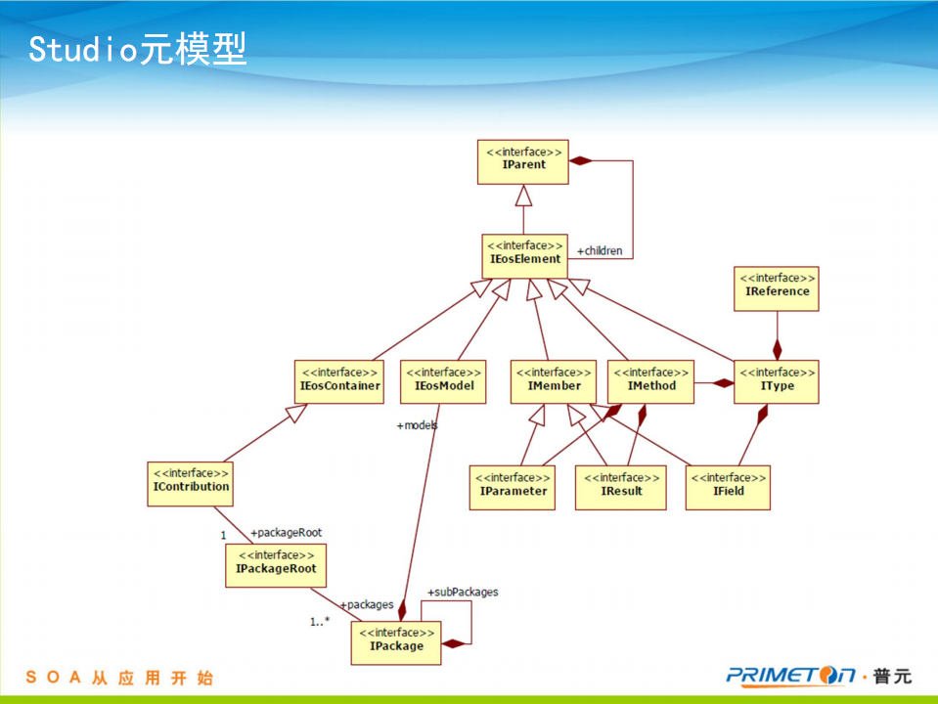

Slide 28
Studio模型管理
模型管理框架提供了一套机制，对EOS 中的模型，如：页面流模型、逻辑流模型等，以一种统一的方式进行管理：注册、编译检查、编译、索引等.

Slide 29
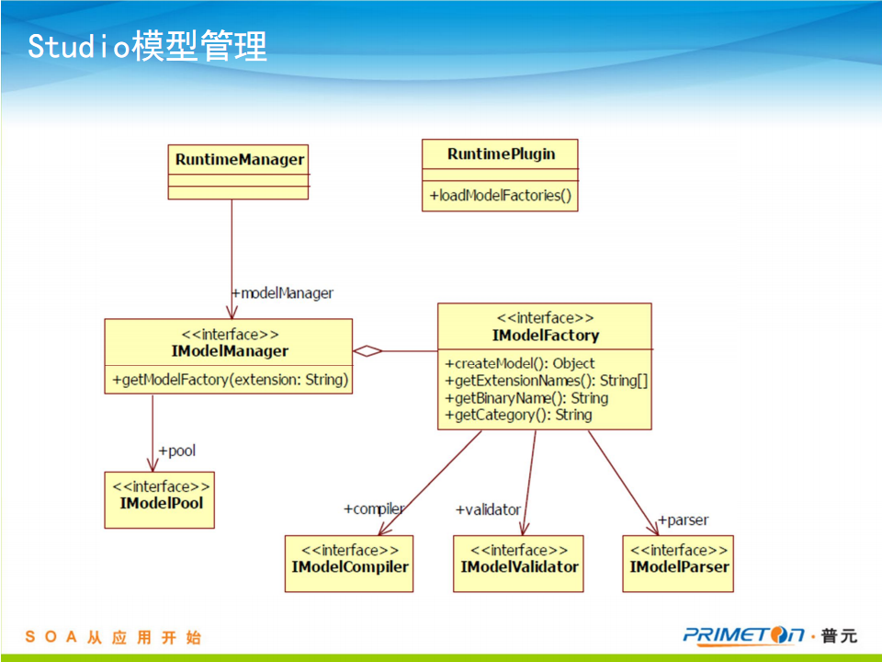

Slide 30
Studio资源模型
Studio资源模型在Java IO、Eclipse 资源模型和压缩包资源模型的基础上抽象出了一套统一的资源访问 API。利用该框架，可以使我们以统一的方式访问各种形式的资源，如：文件系统中的资源、压缩包中的资源. 依赖IResourceDelegate 抽象， 框架自动识别环境， 提供对不同环境的资源访问。

Slide 31
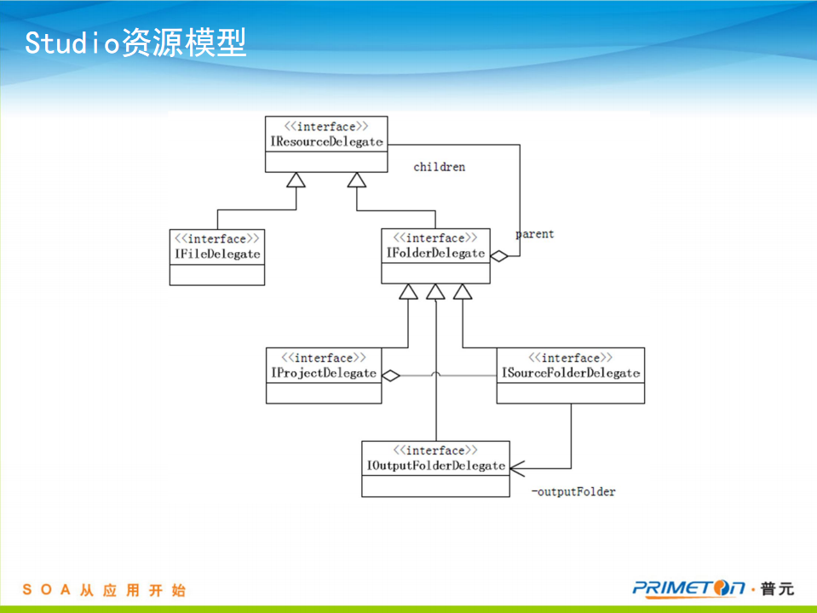

Slide 32
Studio UI框架
Studio 的 UI 框架是在SWT/Jface基础上扩展的图形控件开发框架，用来支持布局，验证，数据绑定，以及Undo 和Redo 功能，可以有效提高Studio 的开发效率。
UI 框架中的核心概念是 Object Editor , Property Editor , IControlFactory；其中，Object Editor，顾名思义是“对象编辑器” ，通过UI对一个对象进行编辑， 一个对象有多个属性 （property） ， 这些属性的编辑通过PropertyEditor 进行编辑。

Slide 33
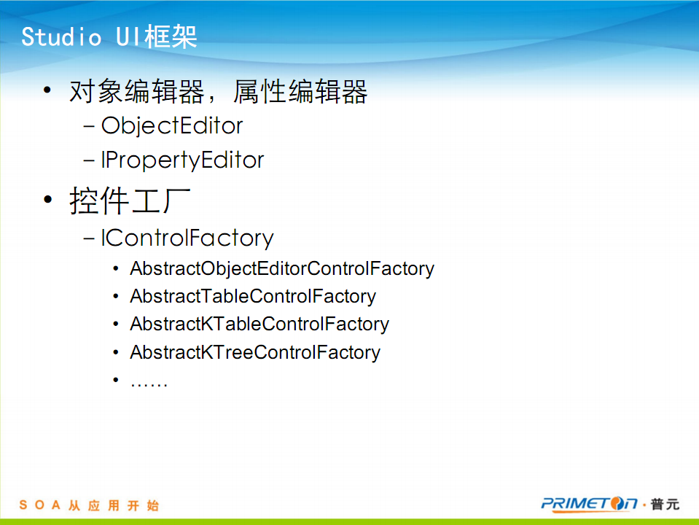

Slide 34
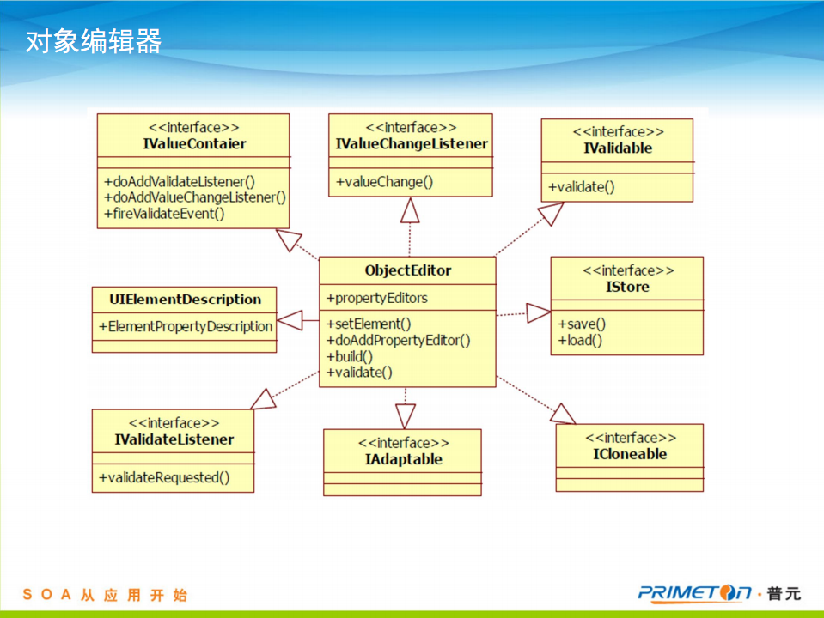

Slide 35
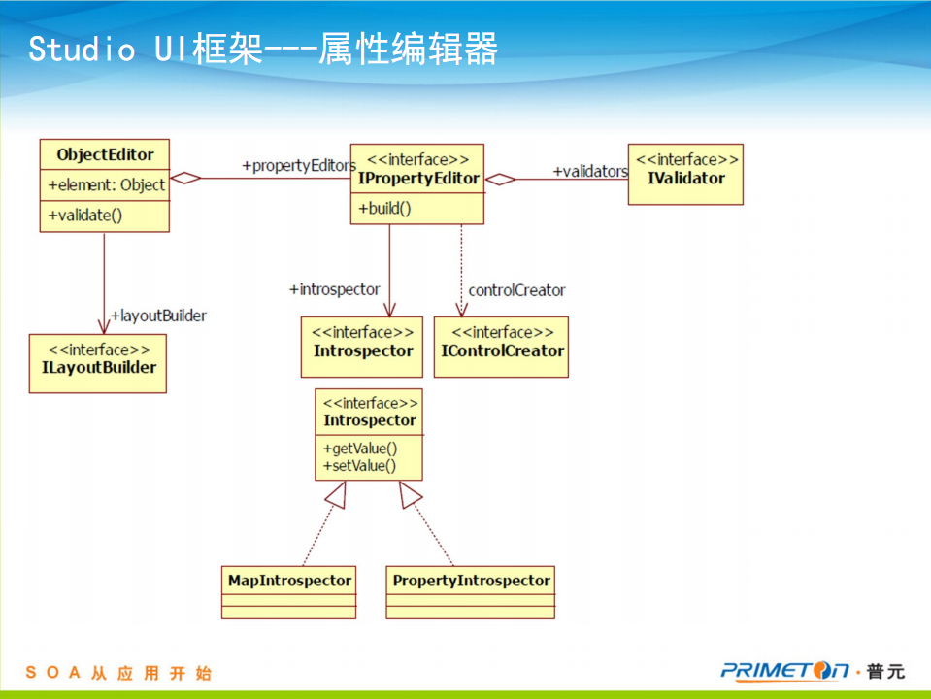

Slide 36
Navigetor 框架
Navigetor框架基于CNF框架.
通过为每个元素提供一个IWorkbenchAdapter实现，将原始子节点的获取、元素的显示委托给各自的IWorkbenchAdapter

Slide 37
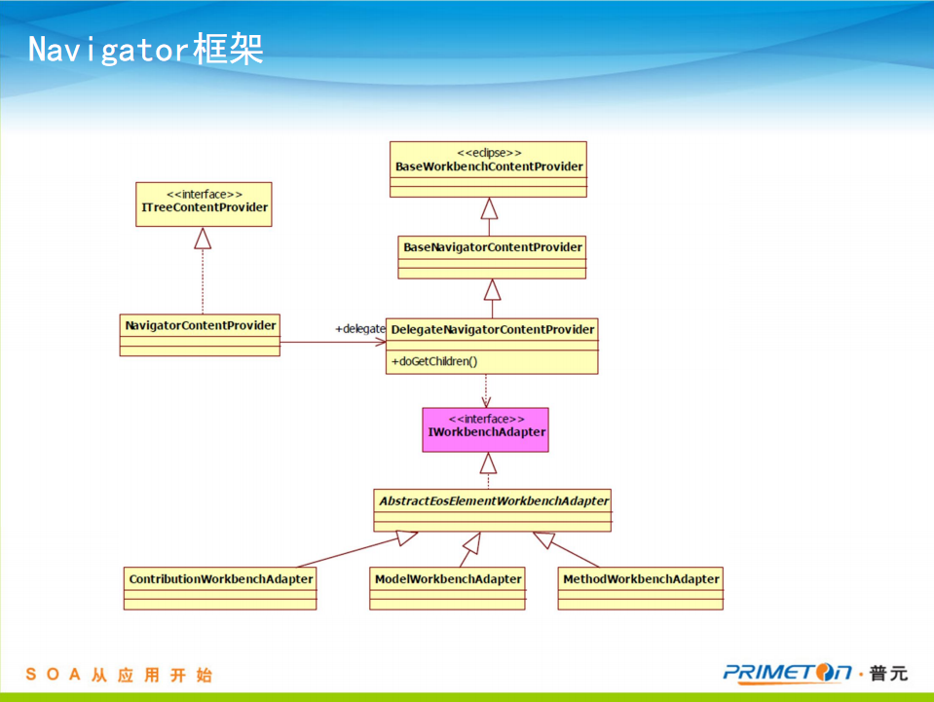

Slide 38
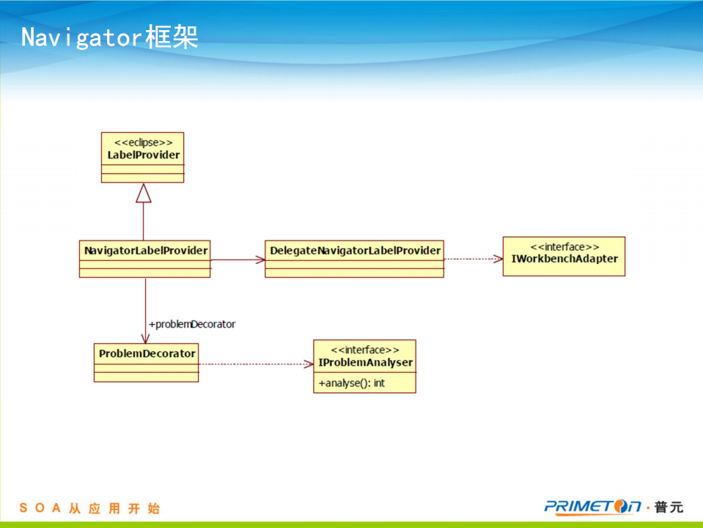

Slide 39
GEF框架
Studio 基于GEF 对图形化编辑器进行了封装，使得编辑器的开发人员不必了解GEF 技术的底层细节。Studio 的图形化编辑器主要包含两个模块，一个是基于EMF 的编辑器的底层模型，另一个是由 com.primeton.studio.gef.ui 插件提供的图形化编辑器的抽象GEF 实现。

Slide 40
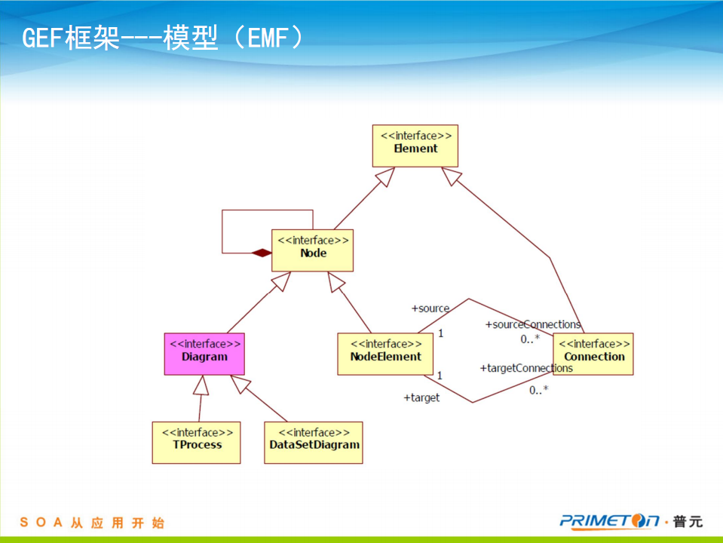

Slide 41
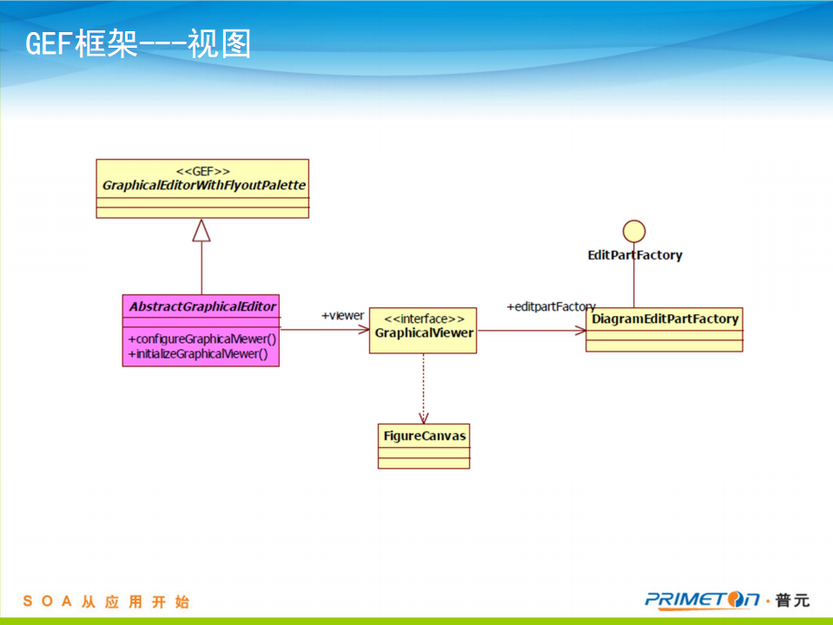

Slide 42

Thanks!
Q&A

